Slide 1
Excel tingkat menengah
Lokasi
Tanggal
Nama

Slide 2
Jadwal Sesi
 | Mulai | Selesai | Durasi/Jam
Sesi 1 | 08:00 | 10:00 | 2
Rehat | 10:00 | 10:30 | 0.5
Sesi 2 | 10:30 | 12:30 | 2
Makan Siang | 12:30 | 13:30 | 1
Sesi 3 | 13:30 | 15:30 | 2
Rehat | 15:30 | 16:00 | 0.5
Sesi 4 | 16:00 | 18:00 | 2

Slide 3
Kerangka Lokakarya
Excel tingkat dasar - revisi
Pengantar pada rumus-rumus Excel
melanjutkan bekerja dengan data berantakan
Pengantar pada grafik (bagan)
Pengantar pada analisis dasar dengan bagan dan tabel pivot
Notes:
Basic Excel - revision
Introduction to formulae
Working with messy data continued
Introduction to graphics (charts)
Introduction to basic analyses using pivot tables and charts

Slide 4
Revisi Excel Tingkat Dasar
Permainan Excel
Mempraktikkan keterampilan yang diperoleh dari kelas sebelumnya
Bagaimana memainkannya:
Peserta dipilih
Peserta diminta maju ke depan
Bernavigasi ke lembar kerja (worksheet)
Mengerjakan tugas yang diminta
Notes:
Excel game
practices skills learned in first course
How it works:
student is selected
student comes to the front
navigates to worksheet
performs the task listed.

Slide 5
PENGANTAR KE RUMUS-RUMUS
Buka buku kerja Excel ‘Formulae.xlsx’
Buka dokumen word ‘FormulaeText.docx’

Slide 6
Bagaimana
Belajar:
Saya menjelaskan
Memberikan contoh
Anda mempraktikkan
Praktik:
Menggunakan contoh yang sesuai dengan pekerjaan
Notes:
Learn:
I explain
show example
you do
Apply:
using work-related example

Slide 7
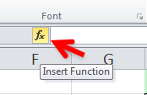
Bantuan (1)
Untuk bantuan, klik ‘fx’ pada formula bar:
Notes:
To get help, click ‘fx’ in the formula bar:

Slide 8
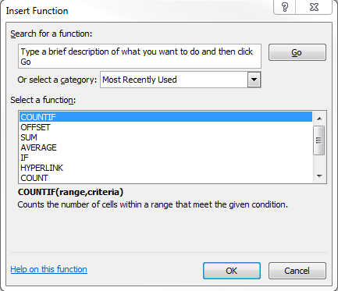
Bantuan (2)

Slide 9
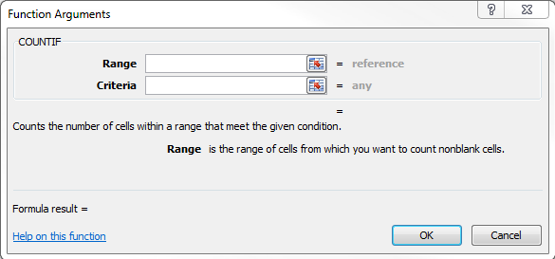
Bantuan (3)

Slide 10
Bantuan (4)

Slide 11
Apa
Kategori rumus:
matematika
statistik
tanggal & waktu
teks
logika
mencari (lookup)
Rumus-rumus bertanda * merupakan pilihan.
Rumus-rumus tersebut akan dibahas jika waktu mencukupi.

Slide 12
Matematika
SUM (jumlah)
sum
sumif
COUNT (hitung)
count
counta
countif*
ROUND (bulatkan)
round
int*
RANDOMISE (acak)
rand
randbetween*

Slide 13
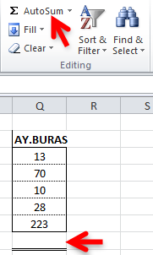
SUM (jumlah) – AutoSum (1)
BAGAIMANA
Klik pada sel di bawah angka
Lalu klik ‘AutoSum’ pada tab Home
GILIRAN ANDA:
SUM!Q2:Q7
TUNGGU sebelum meng-klik ‘Enter’
Notes:
HOW
Click in cell below numbers
Then click ‘Autosum’ on Home tab of ribbon
YOUR TURN:
SUM!Q2:Q7
WAIT before clicking ‘Enter’

Slide 14
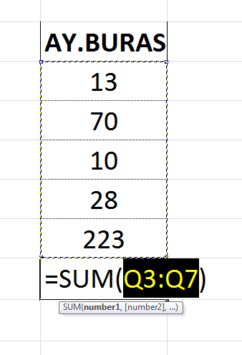
SUM – AutoSum (2)
APA YANG KITA LIHAT:
Rumus pada sel
Rentang data yang disorot pada rumus sel
Rentang data yang diperinci pada lembar kerja
sintaks rumus yang muncul pada sel di bawah
KLIK ENTER
Notes:
WE SEE:
formula in cell
data range highlighted in cell formula
data range outlined on worksheet
formula syntax shown below cell
CLICK ENTER

Slide 15
Sum (1)
CATATAN
Rumus Excel diawali dengan ‘=’
Dapat menampilkan rumus, bukan nilai
CTRL+`
Dapat mengetik angka atau sel acuan, memblok sel, atau menggunakan nama rentang.
CONTOH
=SUM(1,2,3,4)
=SUM(5.6,2.3)
=SUM(Q3:Q7)
GILIRAN ANDA:
SUM!E2:E3
Notes:
NOTES
Excel formulae start with ‘=’
Can display formula instead of value.
CTRL+`
Can type the numbers or cell reference, or block the cells, or use a named range.

Slide 16
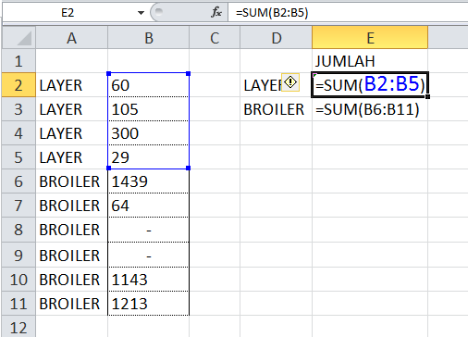
Sum (2)
Notes:
Layer: 494
Broiler: 3859

Slide 17
SUMIF (1)
CATATAN
Rumus terdiri atas 3 bagian
Rentang dengan hasil ‘if’
Nilai ‘if’
Rentang untuk dijumlahkan
Bagian-bagiannya dipisahkan oleh tanda koma
CONTOH
=SUMIF(bag1,bag2,bag3)
=SUMIF(H2:H16,"LAYER",I2:I16)
GILIRAN ANDA
SUM!L2:L5
Notes:
NOTES
formula has 3 parts
range with ‘if’ outcomes
‘if’ value
range to sum
parts separated by comma
CONTOH
=SUMIF(bag1,bag2,bag3)
=SUMIF(H2:H16,"LAYER",I2:I16)
YOUR TURN
SUM!L2:L5

Slide 18
SUMIF (2)
Contoh 1
Masukkan ke sel L2: =SUMIF(H2:H16,"LAYER",I2:I16)
Salin rumus ke sel L3 dan L4
Tampilkan rumua (CTRL+`). Apakah jawabannya benar? Mengapa atau mengapa tidak?
Notes:
Example 1
Enter into cell L2: =SUMIF(H2:H16,"LAYER",I2:I16)
2. Copy this to cells L3 and L4.
3. Display the formulae (CTRL+`). Will the answers be right? Why or why not?

Slide 19
SUMIF (3)
Contoh 2
Hapus isi sel L2:L4.
Masukkan ke sel L2: =SUMIF(AyamKategori,K2,AyamHitungan)
Salin rumus ke sel L3 dan L4
Tampilkan rumus (CTRL+`). Apakah jawabannya benar? Mengapa atau mengapa tidak?
Notes:
LAYER: 494; BROILER: 3859; BURAS: 344
Example 2
Clear contents of cells L2:L4.
Enter into cell L2: =SUMIF(AyamKategori,K2,AyamHitungan)
Copy this to cells L3 and L4.
Display the formulae (CTRL+`)Will the answers be right? Why or why not?

Slide 20
COUNT (1)
CATATAN
Hitung jumlah sel yang berisi angka
Sel-sel berisi teks TIDAK dihitung
Sel-sel kosong TIDAK dihitung
CONTOH
=count(1,2,3,4, “hi”,5)
hasil = 5
“hi” tidak termasuk
Dapat mengetik angka atau sel acuan, memblok sel atau menggunakan nama rentang.
GILIRAN ANDA: COUNT!E3
Notes:
NOTES
counts the number of cells that contain numbers
cells with text are NOT counted
blank cells are NOT counted
EXAMPLES
=count(1,2,3,4, “hi”,5)
result = 5
“hi” is not counted
Can type the numbers or cell reference, or block the cells, or use a named range.

Slide 21
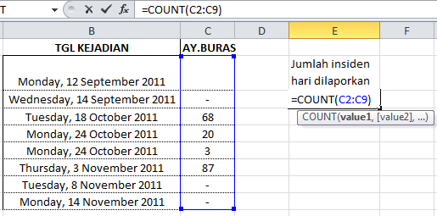
COUNT (2)
Masukkan pada sel E3 rumus yang menghitung jumlah laporan kejadian penyakit pada dataset B1:C9.
Notes:
Number of incidents reported: 4
Enter in E3 a formula that counts the number of incidents reported in the dataset B1:C9.

Slide 22
COUNTA (1)
CATATAN
Hitung jumlah sel yang tidak kosong
Sel-sel kosong TIDAK dihitung
Sel-sel berisi teks DIHITUNG
Sel-sel berisi angka DIHITUNG
Bermanfaat untuk menghitung bagian-bagian pada bidang teks
CONTOH
=COUNTA(1,2,3,4, “hi”,5)
hasil = 6
“hi” dihitung
Dapat mengetik angka atau sel acuan, memblok sel, atau menggunakan nama rentang.
GILIRAN ANDA: COUNT!H2:L13
Notes:
NOTES
counts the number of cells that are not blank
blank cells are NOT counted
cells with text ARE counted
cells with numbers ARE counted
useful for counting items in text fields
EXAMPLES
=COUNTA(1,2,3,4, “hi”,5)
result = 6
“hi” is counted
Can type the numbers or cell reference, or block the cells, or use a named range.

Slide 23
COUNTA (2)
Pada lembar kerja COUNT:
Bandingkan hasil-hasil dari COUNT() dan COUNTA()
Untuk masing-masing dari tiga blok
H2:H12
J2:J12
L2:L12
Apa efek dari penggunaan tanda ‘–’ untuk mengganti data yang hilang?
Notes:
Ignored by COUNT, but included in COUNTA.
On the COUNT worksheet:
compare results of COUNT() and COUNTA()
for each of the three blocks
H2:H12
J2:J12
L2:L12
What is the effect of using ‘–’ to represent missing data?

Slide 24
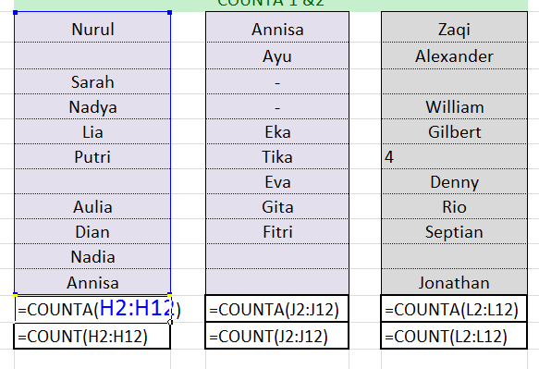
COUNTA (3)

Slide 25
Rekomendasi – data hilang
Jika jumlah butir informasi yang dicari memang nol, masukkan 0.
‘Saya sudah mencari dan memang tidak menemukan hal tersebut’
Data ini tidak hilang. Jawabannya diketahui.
Jika jumlah butir informasi yang dicari tidak diketahui, kosongkan entri.
‘Saya tidak mencari. Mungkin ada beberapa butir informasi tersebut, tetapi saya tidak tahu.’
Data ini dikategorikan sebagai data hilang.
Notes:
Recommendation – missing data
If the number of items is known to be zero, enter 0.
‘I looked, and did not find any.’
This data is not missing. The answer is known.
If the number of items is unknown, leave the entry blank.
‘I did not look. There might have been some there, but I do not know.’
This is missing data.

Slide 26
COUNTIF (1)
CATATAN
Rumus terdiri atas 2 bagian
Rentang sel untuk menghitung entri-entri yang tidak kosong
persyaratan
Bagian-bagiannya dipisahkan oleh koma
Hitung sel-sel yang tidak kosong
CONTOH
=COUNTIF(part1,part2)
=COUNTIF(P4:P17, “betina”)
GILIRAN ANDA
COUNT!P3:Q17
Notes:
NOTES
formula has 2 parts
range of cells to count non-blank entries
condition
parts separated by comma
counts non-blank cells
EXAMPLE
=COUNTIF(part1,part2)
=COUNTIF(P4:P17, “betina”)
YOUR TURN
COUNT!P3:Q17

Slide 27
COUNTIF (2)
Contoh-contoh penggunaan tabel Excel ‘Nama’
Rentang yang dihitung adalah kolom pertama pada tabel ‘Sex’
Dapat mengacu pada data-data ini sebagai:
P4:P17
Nama[Sex]
Pilihan-pilihan untuk sel T1:
=COUNTIF(P4:P17, “jantan”)
=COUNTIF(P4:P17,S1)
=COUNTIF(Nama[Sex],S1)
Pilihan mana yang berfungsi paling baik? Mengapa?
Notes:
Jantan: 8; betina 6
example uses Excel table ‘Nama’
range to count is first column of table ‘Sex’
can refer to these data as:
P4:P17
Nama[Sex]
OPTIONS for cell T1:
=COUNTIF(P4:P17, “jantan”)
=COUNTIF(P4:P17,S1)
=COUNTIF(Nama[Sex],S1)
Which option works best? Why?

Slide 28
ROUND (1)
CATATAN
Bulatkan angka dalam jumlah desimal yang dibutuhkan
Sangat bermanfaat untuk menunjukkan hasil akhir pada perhitungan finansial
2 bagian
angka yang akan dibulatkan
Jumlah angka desimal
=ROUND(part 1, part 2)
CONTOH
=ROUND(1.23645,3)
=ROUND(A3,2)
Notes:
1.236
NOTES
rounds a number to the number of decimal places required
very useful for final outputs of currency calculations
2 parts
item to be rounded
number of decimal places
=ROUND(part 1, part 2)
EXAMPLES
=ROUND(1.23645,3)
=ROUND(A3,2)

Slide 29
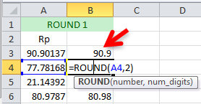
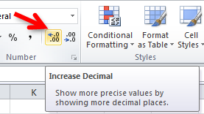
ROUND (2)
GILIRAN ANDA: ROUND!A2:B11
TUGAS:
Letakkan hasilnya pada sel B3:B11.
Bulatkan nilai pada sel A2:A11 menjadi 2 angka desimal.
Edit untuk menampilkan 2 angka desimal.
Notes:
YOUR TURN: ROUND!A2:B11
TASK:
Put results in B3:B11.
Round the values in A2:A11 to 2 decimal places.
Edit display to show 2 decimals.

Slide 30
INT (1)
CATATAN
Ubah sebuah angka desimal menjadi bilangan yang lebih kecil
FORMAT
=INT(angka)
CONTOH
INT(1.02345) = 1
INT(1.97865) = 1
GILIRAN ANDA: ROUND!E3:F11
Notes:
NOTES
converts a decimal number to the integer lower than it
FORMAT
=INT(number)
EXAMPLES
INT(1.02345) = 1
INT(1.97865) = 1
YOUR TURN: ROUND!E3:F11

Slide 31
RAND (1)
CATATAN
RAND() mengacak angka antara 0 dan 1
Tidak terdapat argumen/persyaratan atau bagian
Perubahan saat kalkulasi ulang
F9
‘Calculate Now’ pada tab Formula
BERMANFAAT UNTUK:
Menyortir daftar ke dalam daftar urut acak
Memilih sampel secara acak
GILIRAN ANDA: RAND!A2:B42
Notes:
NOTES
RAND() makes a random number between 0 and 1
no arguments or parts
changes on recalculation
F9
‘Calculate Now’ on Formulas tab
USEFUL FOR:
sorting a list into a random order
making random selection of samples
YOUR TURN: RAND!A2:B42

Slide 32
RAND (2)
TUGAS
Pilih 5 dari 40 peserta secara acak
Dapat dilakukan dengan beberapa cara
Kami akan mencontohkan salah satu cara
TAHAPAN: KERJA BERPASANGAN
Masukkan ‘Kode’ pada sel C2.
Masukkan ‘RAND()’ pada sel C3.
Salin C3 ke bawah (ke sel C40).
Pilih tab ‘Formulas’ dan klik ‘Calculate Now’.
Notes:
TASK
randomly select 5 students from the 40
can be done in several ways
we will show one way
STEPS: WORK IN PAIRS
Enter ‘Kode’ in C2.
Enter ‘RAND()’ in C3.
Copy C3 down (to C40).
Go to ‘Formulas’ tab and click ‘Calculate Now’.

Slide 33
RAND (3)
Salin kolom C
Pilih ‘Paste Special’ nilai atau values sesuai aslinya.
Sekarang formula bar menampilkan angka, bukan RAND().
Pilih ‘Sort’ dari tab Data
Pilih kolom ‘KODE’ untuk disortir.
Lima peserta pertama kami pilih secara acak.
PERTANYAAN:
Apakah setiap orang mendapatkan hasil yang sama?
Notes:
Copy Column C.
‘Paste Special’ as values back on itself.
Now formula bar should show number, not RAND().
Select ‘Sort’ from Data tab.
Choose ‘KODE’ as column to sort by.
The first five students are our random selection.
QUESTION:
Will everyone have the same result?

Slide 34
RANDBETWEEN (1)
CATATAN
Serupa dengan RAND()
Menghasilkan bilangan bulat
Di antara angka-angka yang ditentukan
FORMAT
=RANDBETWEEN(batas nilai rendah, batas nilai tinggi)
CONTOH
=RANDBETWEEN(0,100)
Memberikan angka acak antara 0 dan 100
Notes:
NOTES
similar to RAND()
get an integer
between numbers specified
FORMAT
=RANDBETWEEN(lower, upper)
EXAMPLE
=RANDBETWEEN(0,100)
returns a random number between 0 and 100

Slide 35
Statistik
min
max
median
average (Rata-rata)

Slide 36
STATS (1)
MIN(angka1,angka2,…)
Menampilkan angka terkecil dalam serangkaian angka
MAX(angka1,angka2,…)
Menampilkan angka terbesar dalam serangkaian angka
RATA-RATA(angka1,angka2,…)
Menampilkan nilai rata-rata (rata-rata aritmatika) dari serangkaian angka
MEDIAN(angka1, angka2,…)
Menampilkan nilai tengah pada serangkaian angka
GILIRAN ANDA: STATS!F1:J6
Lengkapi tabel
Notes:
MIN(number1,number2,…)
gives smallest in set of numbers
MAX(number1,number2,…)
gives largest in set of numbers
AVERAGE(number1,number2,…)
gives average (arithmetic mean) of set of numbers
MEDIAN(number1,number2,…)
Gives the middle number in a set of numbers
YOUR TURN: STATS!F1:J6
Complete the table.

Slide 37
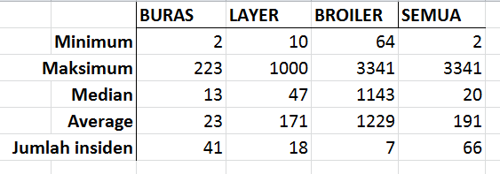
STATS (2)
TAMPILKAN RUMUS ANDA! (CTRL+`)

Slide 38
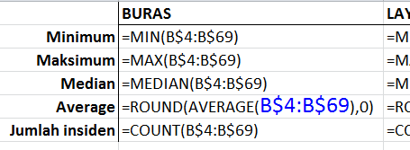
STATS (3)

Slide 39
Sel Acuan (1)
sel acuan RELATIF
Kita telah menggunakan sel-sel acuan relatif.
Ketika sebuah sel acuan relatif disalin (copy) dan ditempel (paste), acuan tersebut berubah menyesuaikan dengan lokasi baru.
Notes:
RELATIVE cell reference
We have been using relative cell references.
When a relative cell reference is copied and pasted, it changes in the new location.

Slide 40
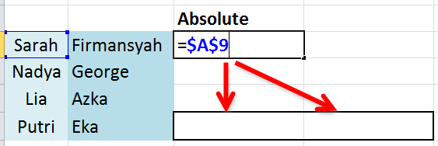
Sel Acuan (2)
ABSOLUTE
Sel Acuan “DIKUNCI” dengan menggunakan tanda dollar
Dapat ditik secara manual
Dipindah-pindahkan dengan F4 (lebih mudah)
Tidak berubah pada saat disalin
Notes:
ABSOLUTE
Cell reference is FIXED using dollar signs
Can be typed manually
toggled with F4 (easier)
Does not change when copied.

Slide 41
Sel Acuan (3)
KOMBINASI: Baris yang dikunci
Kolom berubah, tetapi baris tetap pada saat penyalinan
Notes:
COMBINATION: Fixed Row
columns change but rows are fixed when copying

Slide 42
Sel Acuan (4)
KOMBINASI: Kolom yang dikunci
Kolom tetap, tetapi baris berubah pada saat menyalin
Notes:
COMBINATION: Fixed column
columns are fixed but rows change when copying

Slide 43
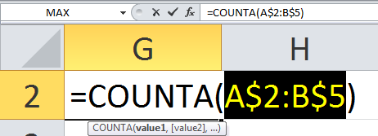
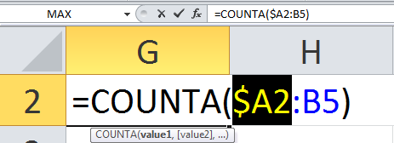
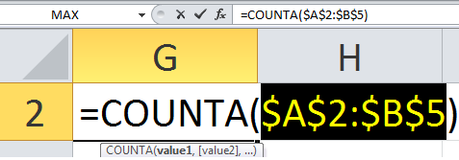
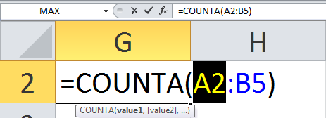
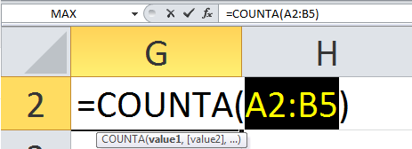
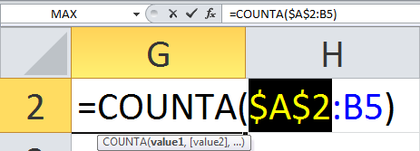
Sel Acuan (5)
GILIRAN ANDA: REFS
Klik dua kali untuk mengedit isi sel
Sorot bagian sel acuan yang ingin anda ubah
Dapat memilih seluruh atau sebagian dari sebuah rentang
Gunakan F4 untuk berpindah antara tipe acuan
Notes:
double-click to edit cell contents
highlight part of cell reference you want to change
can choose all or part of a range
use F4 to toggle between reference types

Slide 44
Tanggal dan Waktu
date
today
now*
datedif
year
month
day

Slide 45
DATE (1)
GILIRAN ANDA: DATE!A2:D25
CATATAN
DATE(tttt,bb,hh) digunakan untuk menyatukan bagian-bagian dari suatu tanggal.
Dapat ditik atau menggunakan sel acuan untuk bagian-bagiannya.
Notes:
NOTES
DATE(yyyy,mm,dd) is used to put together a date from its parts.
Can type, or use cell references for its parts.

Slide 46
TODAY & NOW (1)
TODAY
CATATAN
=TODAY() tidak disertai argumen
Menampilkan tanggal saat ini
Diperbarui setiap kali spreadsheet dibuka atau dikalkulasi
NOW
CATATAN
=NOW() tidak disertai argumen
Menampilkan tanggal DAN WAKTU saat ini
Diperbarui setiap kali spreadsheet dibuka atau dikalkulasi
GILIRAN ANDA: DATE!G2:G3
Notes:
TODAY
NOTES
=TODAY() takes no arguments
gives current date
refreshed every time spreadsheet opened or calculated
NOW
NOTES
=NOW() takes no arguments
gives current date AND TIME
refreshed every time spreadsheet opened or calculated

Slide 47
DATEDIF (1)
CATATAN
Kalkulasi selisih antara dua tanggal
Enam pilihan interval output:
“m” bulan kalender lengkap
“d” jumlah hari
“y” tahun kalender lengkap
“ym” bulan tanpa memperhitungkan tahun
“yd” hari tanpa memperhitungkan tahun
“md” hari tanpa memperhitungkan bulan dan tahun
Notes:
NOTES
calculates difference between two dates
six choices of output interval:
“m” complete calendar months
“d” number of days
“y” complete calendar years
“ym” months excluding years
“yd” days excluding years
“md” days excluding months and years

Slide 48
DATEDIF (2)
format: =DATEDIF(tanggal1,tanggal2,interval)
Lihat contoh DATE!J2:P3
K3 dapat dimasukkan sebagai: =DATEDIF("2012-07-1","2013-12-16","m")
Notes:
format: =DATEDIF(date1,date2,interval)
look at example DATE!J2:P3
K3 could be entered as: =DATEDIF("2012-07-1","2013-12-16","m")

Slide 49
TAHUN
CATATAN
YEAR(tanggal) digunakan untuk menarik/mengeluarkan tahun dari suatu tanggal.
Bisa mengetik atau menggunakan referensi sel.
Notes:
YEAR
NOTES
YEAR(date) is used to extract the year from a date.
Can type, or use cell references for its parts.

Slide 50
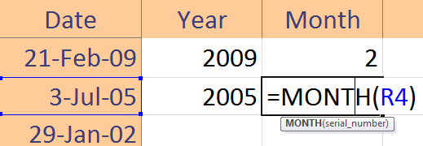
BULAN
CATATAN
MONTH(tanggal) digunakan untuk menarik/mengeluarkan bulan dari suatu tanggal
Bisa mengetik, atau menggunakan referensi sel untuk bagian-bagiannya yang sesuai
.
Notes:
MONTH
NOTES
MONTH(date) is used to extract the month from a date.
Can type, or use cell references for its parts.

Slide 51
DAY
GILIRAN ANDA: DATE!S3:U11
CATATAN
DAY(date) digunakan untuk menarik/mengekstrasi hari dari suatu tanggal.
Bisa mengetik, atau menggunakan referensi sel untuk bagian-bagiannya.
Notes:
DAY
NOTES
DAY(date) is used to extract the day from a date.
Can type, or use cell references for its parts.

Slide 52
Teks
proper
lower
upper
left
right
mid
trim
len
rept
Concatenate (penautan)
menggunakan &

Slide 53
PROPER, LOWER, UPPER (1)
PROPER
Huruf awal dari setiap kata memakai huruf besar
=PROPER(“gema pertiwi”)
Gema Pertiwi
GILIRAN ANDA: TEXT!A2:D21
UPPER
Seluruh teks memakai huruf besar
=UPPER(“Gema Pertiwi”)
GEMA PERTIWI
LOWER
Seluruh teks memakai huruf kecil
=LOWER(“Gema Pertiwi”)
gema pertiwi
Notes:
PROPER
first letter of each word is upper case
=PROPER(“gema pertiwi”)
Gema Pertiwi
YOUR TURN: TEXT!A2:D21
UPPER
all text to upper case
=UPPER(“Gema Pertiwi”)
GEMA PERTIWI
LOWER
all text to lower case
=LOWER(“Gema Pertiwi”)
gema pertiwi

Slide 54
LEFT, RIGHT, MID (1)
LEFT
=LEFT(teks, jumlah huruf dari sisi kiri)
=LEFT(“ayam buras”,3)
aya
RIGHT
= RIGHT(teks, jumlah huruf dari sisi kanan)
= RIGHT(“ayam buras”,3)
yam
MID
Mengambil potongan teks
=MID(teks, posisi awal, jumlah huruf yang diambil)
=MID(“ayam buras”, 4, 3)
m b
CATATAN
Tidak fleksibel jika berdiri sendiri
Berpengaruh pada saat digunakan dengan formula lain
Notes:
LEFT
=LEFT(text, number of letters to take from left)
=LEFT(“ayam buras”,3)
aya
RIGHT
= RIGHT(text, number of letters to take from right)
= RIGHT(“ayam buras”,3)
Yam
MID
Takes section of text
=MID(text, start position, number of letters to take)
=MID(“ayam buras”, 4, 3)
m b
NOTES
inflexible alone
powerful when used with other formulae

Slide 55
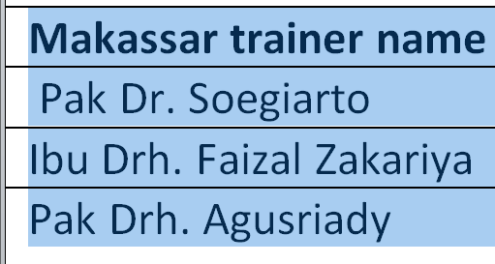
TRIM (1)
TRIM
Menghilangkan kelebihan spasi pada teks
sebelum, setelah, antar- kata
TIDAK menghilangkan spasi tak-putus atau non-breaking space (&nbsp) yang disalin dari web
=TRIM(text)
=TRIM(“ Selamat pagi ! ”
“Selamat pagi !”
Notes:
TRIM
removes extra spaces in text
before, after, between words
does NOT remove the non-breaking space (&nbsp) copied from web pages
=TRIM(text)
=TRIM(“ Selamat pagi ! ”
“Selamat pagi !”

Slide 56
LEN, REPT (1)
LEN
Menampilkan panjang (jumlah karakter) pada teks
Termasuk spasi
=LEN(teks)
=LEN(“Selamat pagi ! ”)
20
REPT
Mengulang teks sebanyak jumlah tertentu
=REPT(teks, berapa kali)
=REPT(“rata”,2)
“rata rata ”
IF TIME: TEXT!H2:H11
Notes:
LEN
gives the length (number of characters) of text
includes spaces
=LEN(text)
=LEN(“Selamat pagi ! ”)
20
REPT
repeats text certain number of times
=REPT(text, number of times)
=REPT(“rata ”,2)
“rata rata ”

Slide 57
CONCATENATE (menautkan) dan & (1)
CONCATENATE
Menggabung teks atau isi sel
=CONCATENATE (text1,text2,…)
=CONCATENATE(A1,“ ”,A2)
&
Menggabung teks atau isi sel
=“text1”& “text2” & “text3”&…
=A1& “ ” & A2
GILIRAN ANDA: TEXT!L3:K5
Notes:
CONCATENATE
joins text or cell contents together
=CONCATENATE (text1,text2,…)
=CONCATENATE(A1,“ ”,A2)
&
joins text or cell contents together
=“text1”& “text2” & “text3”&…
=A1& “ ” & A2

Slide 58
Latihan: Membetulkan nomor telepon (1)
CATATAN
TUGAS
Nomor HP di Australia
10 angka
Diawali dengan ‘04’
Telepon rumah
04XX XXX XXX
Dari luar negeri
+61 4XX XXX XXX
Format angka-angka tersebut untuk:
Pemakaian domestik
Pemakaian internasional
PHONE!A3:A11
Notes:
Australian mobile phone numbers
10 digits
begin with ‘04’
at home
04XX XXX XXX
from overseas
+61 4XX XXX XXX
Format the numbers
domestic use
international use

Slide 59
Latihan: Membetulkan Nomor Telepon (2)
Periksa angka-angka tersebut
Format sebagai teks
Beberapa dimulai dengan ‘0’, beberapa tidak
Tidak menggunakan spasi
Beberapa diawali dengan spasi
TAHAPAN
Periksa panjangnya
Trim (hilangkan) spasi
Tambahkan ‘0’ jika diperlukan
Uraikan angka untuk diformat
Format angka
Notes:
Inspect the numbers
formatted as text
some have ‘0’ in front, some do not
no spaces in numbers
some have a space in front
STEPS
check the length
trim spaces
add ‘0’ to those that need it
break up number for formatting
create formatted numbers

Slide 60
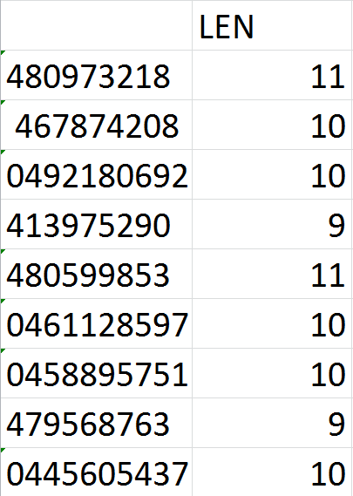
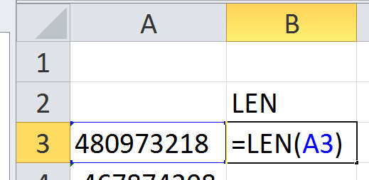
Latihan: Membetulkan nomor telepon (3) Periksa panjang data

Slide 61
Latihan: Membetulkan nomor telepon (3) Trim & periksa kembali panjang datanya

Slide 62
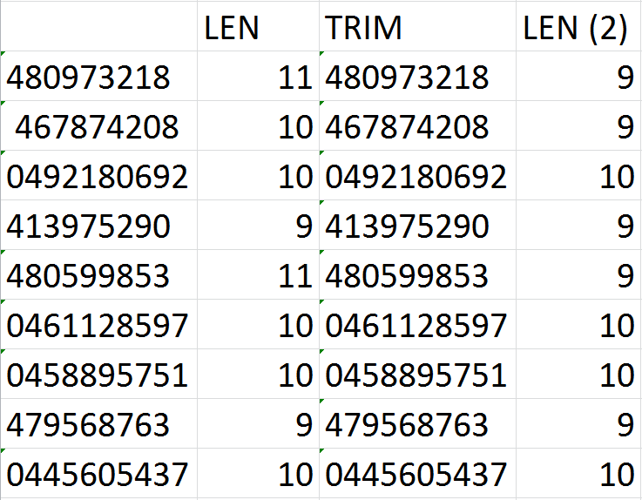
Latihan: Membetulkan nomor telepon (4)

Slide 63
Latihan: Membetulkan nomor telepon (5) tambahkan “0” jika diperlukan
Tambahkan ‘0’ di awal nomor telepon yang tidak diawali dengan angka tersebut
Kita akan berlatih melakukannya dengan kombinasi formula:
REPT
LEN
Tidak semua nomor telepon diawali dengan ‘0’
=REPT(“0”,10-LEN(number))
tambahkan “0” jika nomor telepon terdiri atas 9 angka
Tidak ditambahkan, jika nomor telepon terdiri atas 10 angka
Gunakan CONCATENATE (atau &) untuk menggabung nomor ini dengan nomor lama
Notes:
add ‘0’ in front of those numbers that do not have it
we will do this with a combination of formulae:
REPT
LEN
Not all numbers need ‘0’ in front
=REPT(“0”,10-LEN(number))
adds “0” if number has 9 digits
does not add if number is 10 digits
Use CONCATENATE (or &) to join this to old number

Slide 64
Latihan: Membetulkan nomor telepon (6)

Slide 65
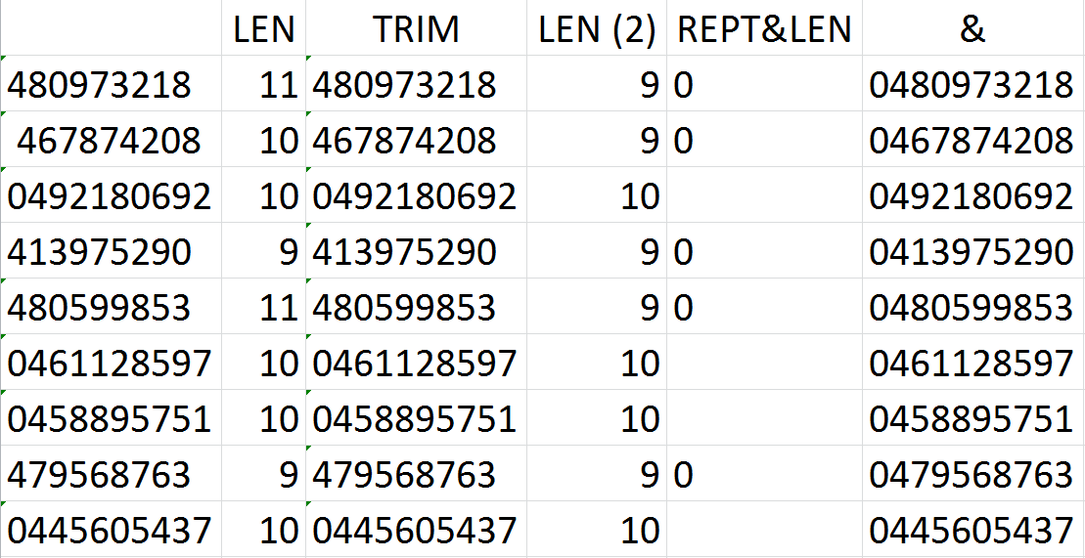
Latihan: Membetulkan nomor telepon (7)

Slide 66
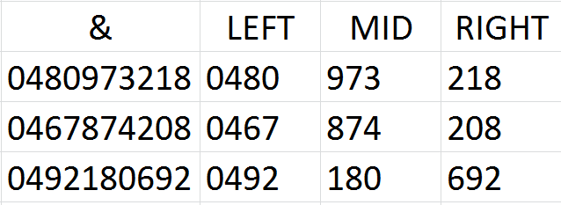
Latihan: Membetulkan nomor telepon (8)* Mengurai Angka

Slide 67
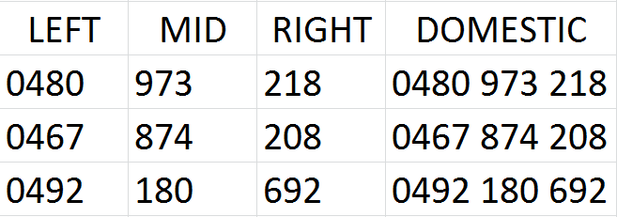
Latihan: Membetulkan Nomor Telepon (9)* Format untuk Pemakaian Domestik

Slide 68
Latihan: Membetulkan Nomor Telepon (10)* Format untuk Pemakaian Internasional

Slide 69
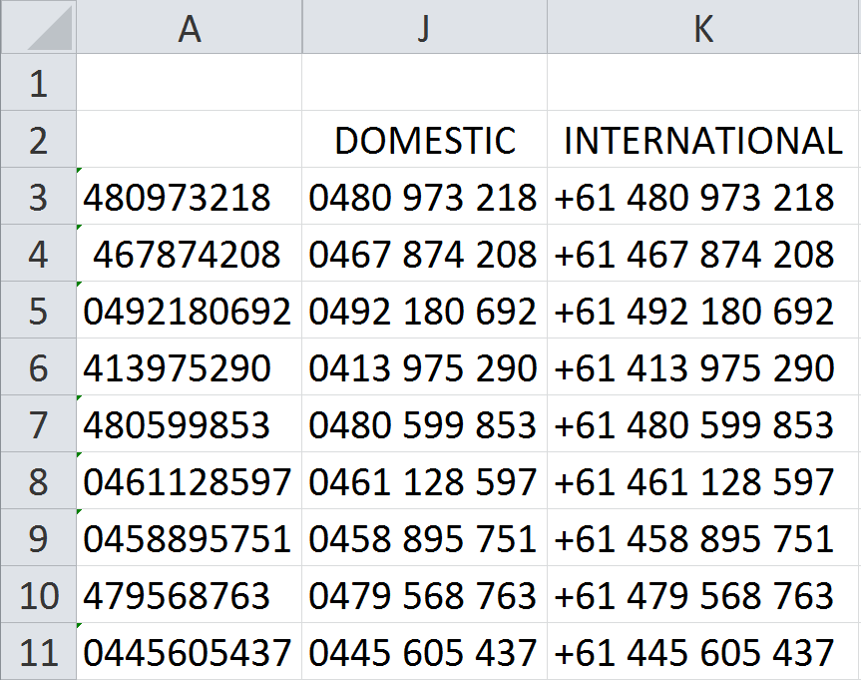
Latihan: Membetulkan Nomor Telepon (11)* SELESAI!

Slide 70
Lookup (mencari atau menelusuri)
vlookup

Slide 71
VLOOKUP (1)
Mencari data dalam sebuah daftar. Lalu, dari situ, melihat data lain dari baris yang sama.
Contoh – buku telepon
telusuri daftar nama (yang telah disortir)
Cari nama dalam daftar
Baca nomor telepon dari garis (baris) yang sama dengan nama
Notes:
Searches where a value is in a list, then returns another value from the same row.
Example – phone book
search a (sorted) list of names
find name in list
read phone number from same line (row) as name

Slide 72
VLOOKUP (2)
VLOOKUP meliputi 4 bagian:
Data yang akan ditelusuri
Tempat untuk mencari data tersebut (tentunya pada kolom pertama dari sebuah rentang data)
Kolom pada rentang data berisi informasi yang diinginkan
(pilihan) informasikan pada Excel apakah daftar disortir atau tidak
CATATAN: sebaiknya menggunakan nama rentang
Notes:
VLOOKUP takes 4 parts:
value to look up
place to look up this value (must be first column in a data range)
column of data range containing target information
(optional) tell Excel if list is sorted or not
NOTE: good to use named ranges

Slide 73
VLOOKUP (3)
Buka lembar kerja VLOOKUP
Periksa sel D3:D17
=DATE(Tahun,Bulan,Hari)
Apa yang terjadi pada tanggal-tanggal yang disorot?
Notes:
Go to worksheet VLOOKUP
Examine D3:D17
=DATE(Tahun,Bulan,Hari)
what has happened with highlighted dates?

Slide 74
VLOOKUP (4)
Periksa nama rentang ‘MaxDays’.
Gunakan VLOOKUP untuk masuk ke sel E3:E16 yang merupakan jumlah hari maksimal untuk bulan-bulan pada sel B3:B16.
Formula pada sel E3: =VLOOKUP(B4,MaxDays,2,FALSE)
FALSE berarti Excel mencari data yang tepat
TRUE berarti Excel mencari data yang paling mendekati (daftar harus disortir mulai dari yang terkecil hingga terbesar)
Notes:
Inspect the named range ‘MaxDays’.
Use VLOOKUP to enter into E3:E16 the maximum days for the months in B3:B16.
The formula in E3 is: =VLOOKUP(B4, MaxDays,2,FALSE)
FALSE means Excel looks for an exact match
TRUE means Excel looks for the closest match (list must be sorted smallest to largest)

Slide 75
VLOOKUP (5)
Menduga terjadi kesalahan pada saat entri data ‘Maksimum’ lebih besar dari ‘Hari’
Ingin menyisipkan pesan peringatan ketika hal ini terjadi
Kembali lagi ke bagian ini setelah mempelajari formula ‘IF’
Notes:
suspect mistake in data entry when ‘Maksimum’ is bigger than ‘Hari’
want to insert warning message when this occurs
come back to this after learning about ‘IF’

Slide 76
Logika
If
and*
or*
not*
choose**

Slide 77
IF (1)
Formula IF meliputi tiga bagian:
kondisi
Tindakan yang diambil jika kondisi benar
Tindakan yang diambil jika sebaliknya
=IF(hal ini benar, lakukan ini, sebaliknya ini)
Notes:
IF formula has three parts:
condition
action to perform if condition is true
action to perform otherwise.
=IF(this is true, do this, else this)

Slide 78
IF (2)
Gunakan ‘IF’ untuk mengetahui penanggalan yang perlu diperiksa
IF Hari lebih besar dari Maksimum, insert 1. Jika sebaliknya insert 0.
Buka lembar kerja LOGICAL
Periksa nama rentang
‘Maksimum’
‘Hari’
Notes:
use ‘IF’ to identify which of our dates need checking
IF Hari is greater than Maksimum, insert 1, otherwise insert 0.
go to LOGICAL worksheet
inspect named ranges
‘Maksimum’
‘Hari’

Slide 79
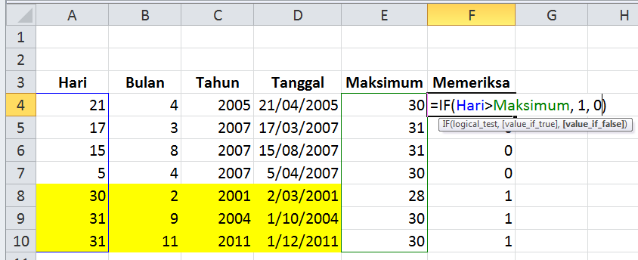
IF (3)
Pada sel F4, ketik:
=IF(Hari>Maksimum, 1, 0)
Perhatikan penggunaan nama rentang
Notes:
in cell F4 write:
=IF(Hari>Maksimum, 1, 0)
note use of named ranges

Slide 80
AND, OR (1)**
AND
OR
Logika hasil
Benar/Salah
Ya/Tidak
1/0
Periksa apakah seluruh persyaratan sudah benar atau dipenuhi.
Logika Hasil
Benar/Salah
Ya/Tidak
1/0
Periksa apakah terdapat paling tidak satu dari serangkaian persyaratan sudah dipenuhi.
Notes:
AND
outcome is logical
True/false
Yes/no
1/0
Checks if all of a set of conditions are true
OR
Logika Hasil
Benar/Salah
Ya/Tidak
1/0
Periksa apakah terdapat paling tidak satu dari serangkaian persyaratan sudah dipenuhi.

Slide 81
NOT (1)**
Kebalikan nilai logika
TIDAK(benar)= salah
TIDAK(salah)=benar
TIDAK(TIDAK(salah))=salah
Notes:
negates a logical value
NOT(true)= false
NOT(false)=true
NOT(NOT(false))=false

Slide 82
TANTANGAN***
Buka lembar kerja TANTANGAN (challenge)
Periksa sel D11:D12
Bagaimana cara anda mengetahui kesalahan entri data dengan memperhitungkan tahun kabisat?
Notes:
Go to CHALLENGE worksheet
Inspect D11:D12
How can you check for possible data entry errors accounting for leap years?

Slide 83
KILAS BALIK
Excel tingkat dasar - revisi
Pengantar pada rumus-rumus
Melanjutkan bekerja dengan data yang berantakan
Pengantar ke grafik (bagan)
Pengantar ke analisis dasar menggunakan tabel pivot dan bagan
Notes:
Basic Excel - revision
Introduction to formulae
Working with messy data continued
Introduction to graphics (charts)
Introduction to basic analyses using pivot tables and charts

